Slide 1
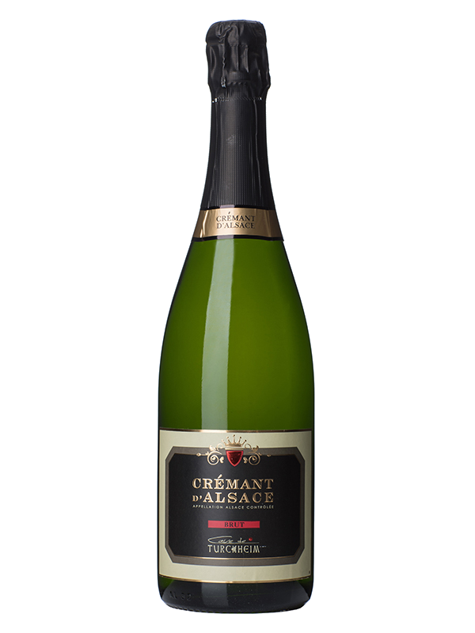
■PRICE CARD
カーヴ・ド・トゥルクハイム
クレマン・ダルザス・ブリュット
カーヴ・ド・トゥルクハイム
クレマン・ダルザス・ブリュット
バランス感に優れた
オールラウンダーな1本
バランス感に優れた
オールラウンダーな1本
原産国：フランス/アルザス
生産者：カーヴ・ド・トゥルクハイム
品種 ：ﾋﾟﾉ・ﾌﾞﾗﾝ／ｵｰｾﾛﾜ／ピノ・グリ
味わい：白泡・辛口・ライトボディ
原産国：フランス/アルザス
生産者：カーヴ・ド・トゥルクハイム
品種 ：ﾋﾟﾉ・ﾌﾞﾗﾝ／ｵｰｾﾛﾜ／ピノ・グリ
味わい：白泡・辛口・ライトボディ
希望小売価格
4,070
円 (税込)
価格
カーヴ・ド・トゥルクハイム
クレマン・ダルザス・ブリュット
カーヴ・ド・トゥルクハイム
クレマン・ダルザス・ブリュット
バランス感に優れたオールラウンダーな1本
バランス感に優れたオールラウンダーな1本
原産国 ：フランス/アルザス
生産者 ：カーヴ・ド・トゥルクハイム
品種 ：ﾋﾟﾉ・ﾌﾞﾗﾝ／ｵｰｾﾛﾜ／ピノ・グリ
味わい ：白泡・辛口・ライトボディ
原産国 ：フランス/アルザス
生産者 ：カーヴ・ド・トゥルクハイム
品種 ：ﾋﾟﾉ・ﾌﾞﾗﾝ／ｵｰｾﾛﾜ／ピノ・グリ
味わい ：白泡・辛口・ライトボディ
希望
小売
\3,700 (税込 \4,070)
価格
カーヴ・ド・トゥルクハイム
クレマン・ダルザス・ブリュット
カーヴ・ド・トゥルクハイム
クレマン・ダルザス・ブリュット
バランス感に優れたオールラウンダーな1本
バランス感に優れたオールラウンダーな1本
細やかでクリーミーな泡、広がりのある綺麗な酸、豊かなミネラルとたっぷりとした果実味、クレマン・ダルザスの素晴らしさを教えてくれるエレガントな味わいです。
細やかでクリーミーな泡、広がりのある綺麗な酸、豊かなミネラルとたっぷりとした果実味、クレマン・ダルザスの素晴らしさを教えてくれるエレガントな味わいです。
原産国 ：フランス/アルザス
生産者 ：カーヴ・ド・トゥルクハイム
品種 ：ピノ・ブラン／オーセロワ／ピノ・グリ
味わい ：白泡・辛口・ライトボディ
原産国 ：フランス/アルザス
生産者 ：カーヴ・ド・トゥルクハイム
品種 ：ピノ・ブラン／オーセロワ／ピノ・グリ
味わい ：白泡・辛口・ライトボディ
希望
小売
\3,700 (税込 \4,070)
価格

